Slide 1
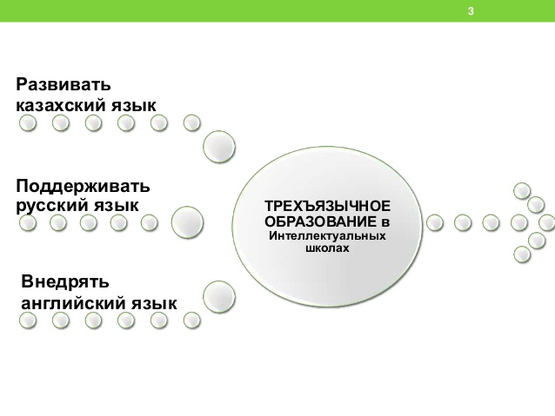

КГУ «Областная специализированная школа – лицей для детей, одаренных в области математики, физики, информатики» в рамках трехъязычия
Основной целью Образования по трехъязычию в КГУ “ОСШЛМФИ” является формирование полиязычной личности выпускника, который владеет тремя языками, знает предметные области на этих языках, умеет успешно вести диалог по различным сферам деятельности, ценит культуру своего народа и при этом понимает и уважает культуру других народов.
- главные задачи по повышению качества образования

Slide 2
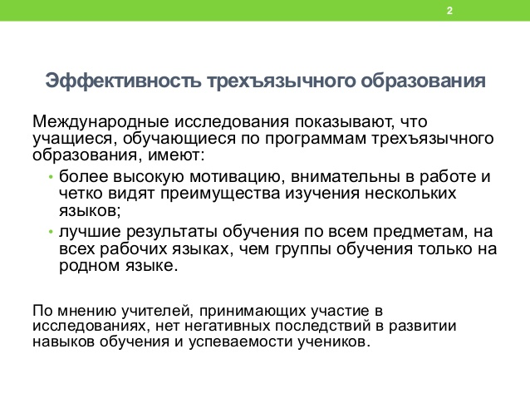
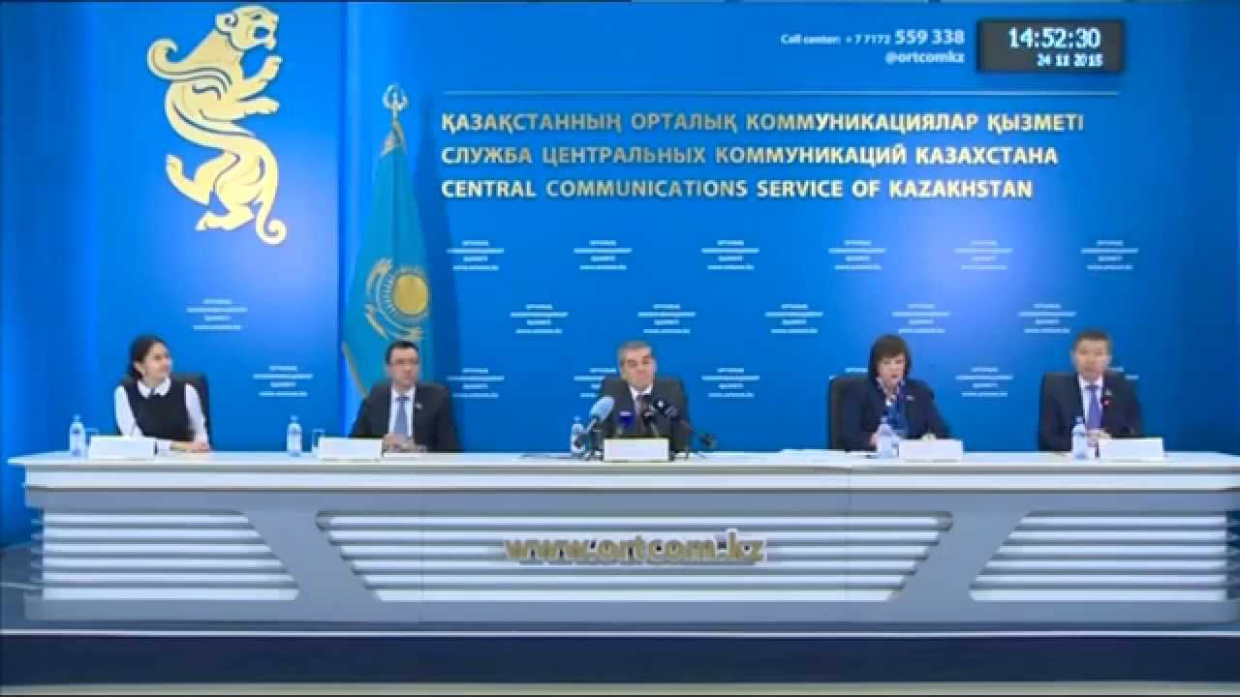
25 ноября 2015 года состоялась конференция "Дорожная карта развития трехъязычного
образования на 2015-2020 годы»

Slide 3
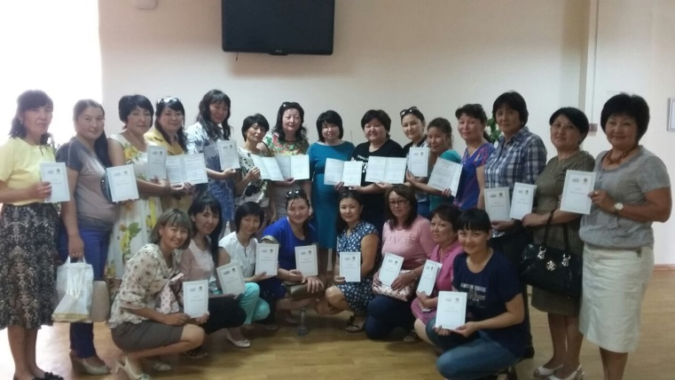
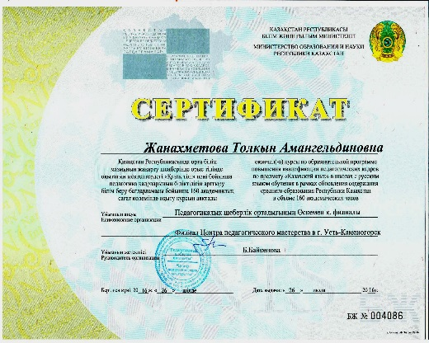
Реализация Дорожной карты развития трехъязычного образования на 2015-2020 годы направлена на
обновление содержания учебных программ на всех уровнях образования;
обеспечение преемственности трехъязычного образования в контексте единой образовательной среды;
Все учителя казахского языка, 2 учителя английского языка нашей школы прошли курсы по образовательной программе повышения квалификации в рамках обновления содержания среднего образования Республики Казахстан

Slide 4
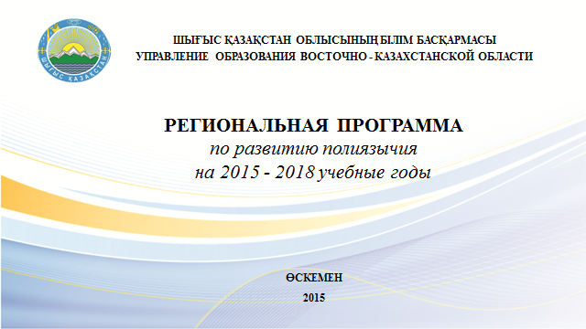
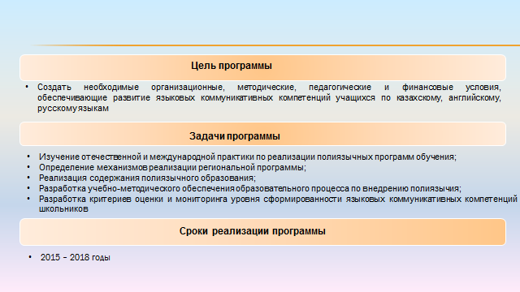
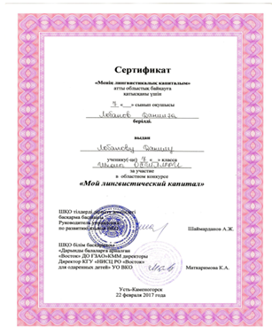
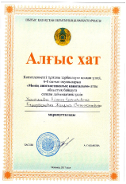
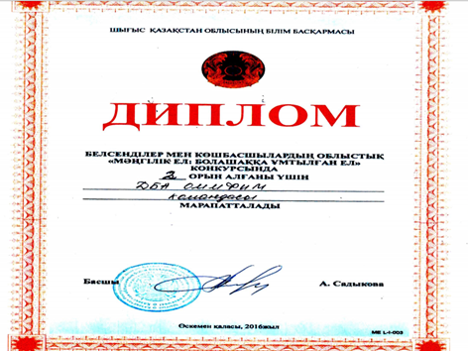
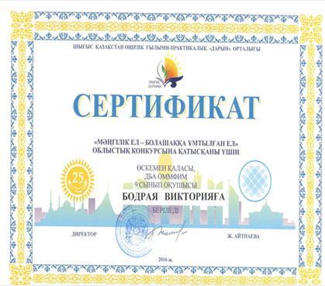

Slide 5
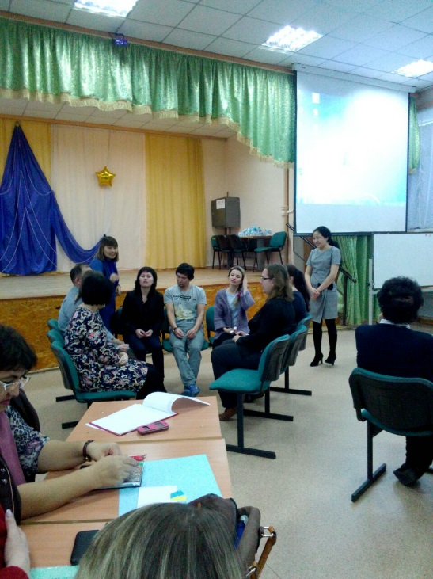
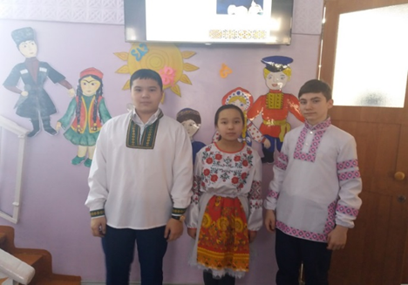
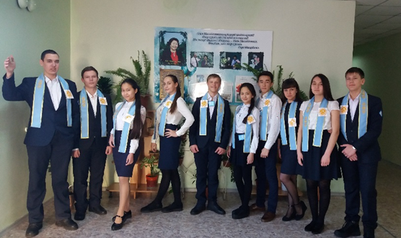
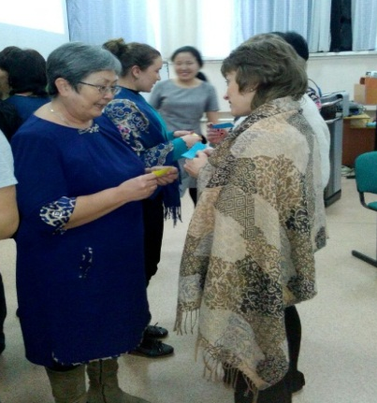
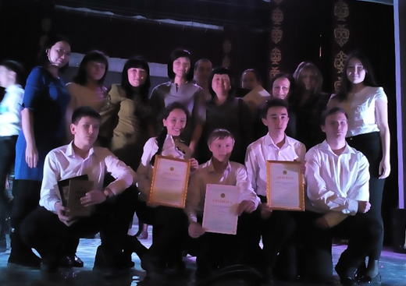
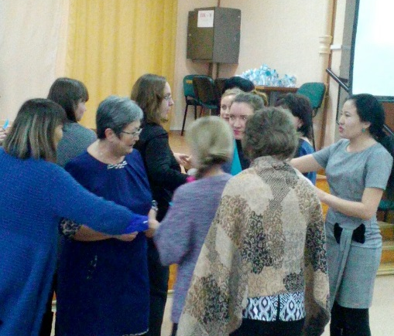
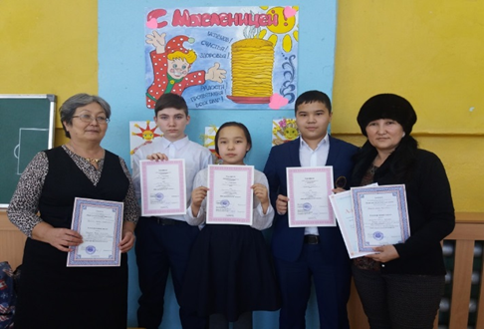
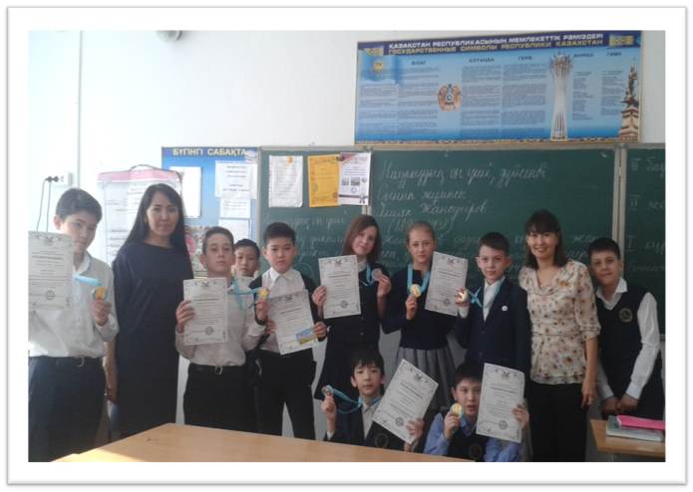
Проводимые в школе мероприятия среди учителей и детей.

Slide 6

Достижения учащихся по языковым предметам КГУ «ОСШЛМФИ»
за 2014 – 2017 уч.годы
 | Қазақ тілі | Русский язык | English
Дистанционные предметные олимпиады и конкурсы | «КИО» «ЗИЯТ» «Айналайын» «Тіл – мемлекет тәуелсіздігінің символы» республикалық олимпиада «I – school generation» жалпықазақстандық олимпиада | «Русский медвежонок» | «British Bulldog» «Leader»
Областная олимпиада | ІІІ место -1 | І место – 1 ІІ место – 2 ІІІ место – 3 | І место – 1 респуб. ІІ место – 2 область
Областная олимпиада для младших школьников | ІІІ место - 3 | І место – 2 ІІ место – 1 ІІІ место - 2 | І место – 1 ІІ место – 2
Исследовательский проект | ІІ место – 1 Область | І место – 2 Область ІІІ место – 1 Республика | -
ХІХ областная олимпиада школ деятельностного типа образования | І место – 1 ІІ место – 1 ІІІ место - 7 | І место – 3 ІІ место – 3 ІІІ место - 5 | І место – 1 ІІ место – 2 ІІІ место - 5
Полиглот | ІІІ место - 1 | - | ІІІ место - 1
«Мәңгілік ел – болашаққа ұмтылған ел» областной конкурс | ІІ место – командное место | - | -

